Slide 1



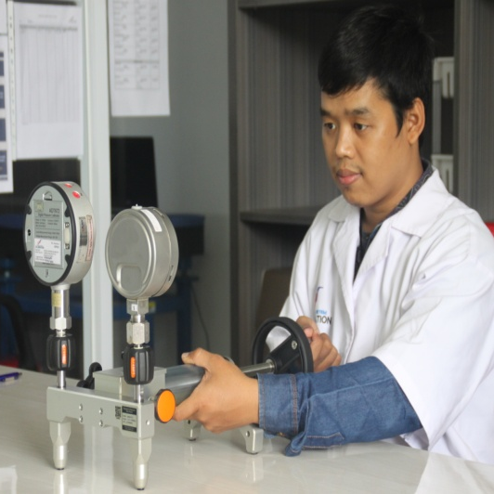
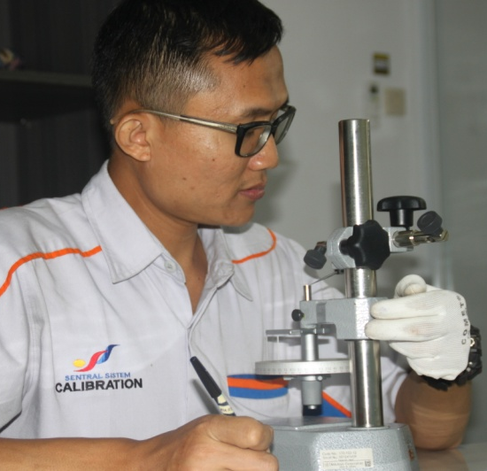
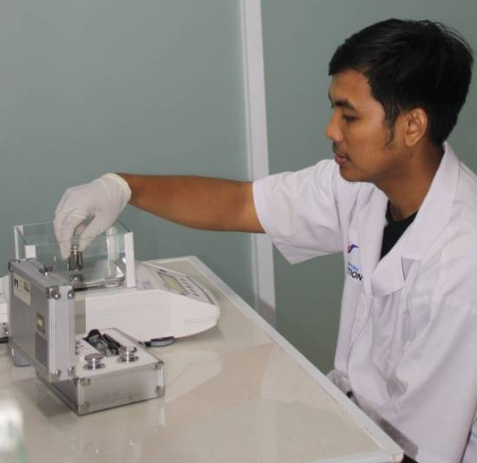
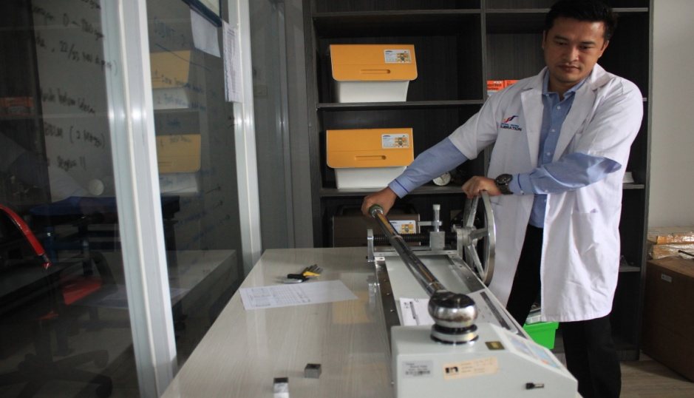
Cikarang Square Blok B No.11, Jl. Raya Cibarusah, Cikarang Selatan 17530, Jawa Barat
Tlp : (021) 89321314-5 / (021) 89321323 Fax: : 021-9067204. www. sentralkalibrasi.co.id
PENGUKURAN & KALIBRASI DIMENSI
(Micrometer)
> Why Calibration
> SS Calibration
> Tenik Calibration
> Uncertainty
> Micrometer
> Why Calibration
> SS Calibration
> Tenik Calibration
www.sentral-sistem.com
www.sentralkalibrasi.co.id

Slide 2
Cikarang Square Blok B No.11, Jl. Raya Cibarusah, Cikarang Selatan 17530, Jawa Barat
Tlp : (021) 89321314-5 / (021) 89321323 Fax: : 021-9067204. www. sentralkalibrasi.co.id
BAGIAN 1
MENGENAL MICROMETER
LEBIH DEKAT
> Why Calibration
> SS Calibration
> Tenik Calibration
> Uncertainty
> Micrometer
> Why Calibration
> SS Calibration
> Tenik Calibration
www.sentral-sistem.com
www.sentralkalibrasi.co.id

Slide 3
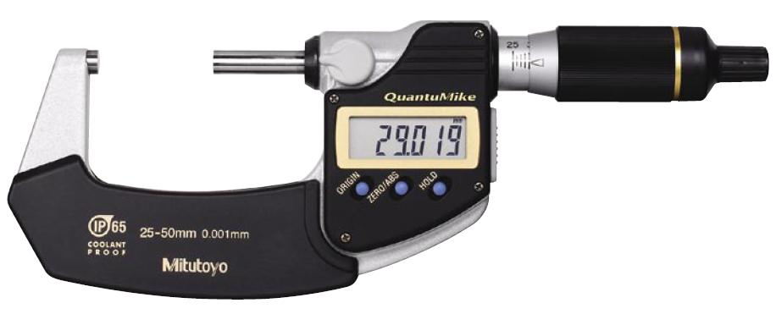
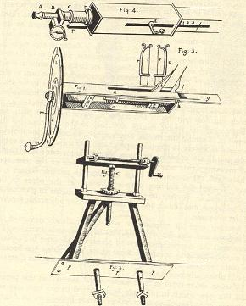
Micrometer – yang bernama lengkap micrometer screw gauge – merupakan alat yang umum dipakai untuk melakukan pengukuran dimensi panjang pada bidang permesinan, metrology dan sejenisnya.
SEJARAH MICROMETER
Kata micrometer berasal dari bahasa Yunani micros, "kecil", dan metron, "mengukur".
Micrometer screw pertama diciptakan oleh William Gascoigne pada abad ke 17 (tahun 1638) yang digunakan pada teleskop untuk mengukur jarak sudut antar bintang.

Slide 4
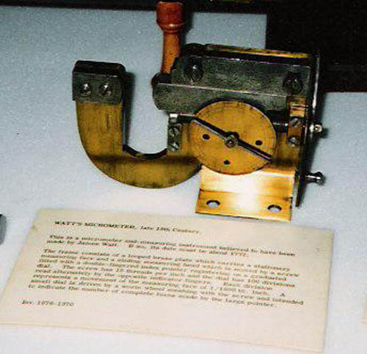
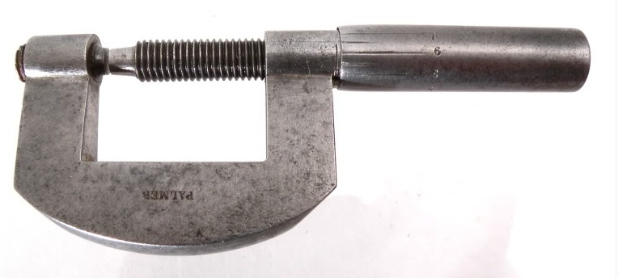
Satu abad kemudian, James Watt menciptakan Micrometer seperti ditunjukkan pada gambar disamping.
Skala pembacaan terkecilnya mencapai 1/10.000 inch.
Selanjutya Micrometer dikembangkan secara komersil oleh Jean Laurent Palmer dari Paris pada tahun 1848.
Micrometer modern yang ada pada sekarang ini meniru konsep desain dari Palmer, dimana terdapat bingkai berbentuk huruf U, adanya thimble, sleeve, anvil dan spindle.
Museum of Science, London
Micrometer buatan Jean Laurent PALMER yang dipatenkan di Paris, Perancis pada tahun 1948.
Rentang ukur 0 mm – 20 mm dengan akurasi 0.05 mm.

Slide 5
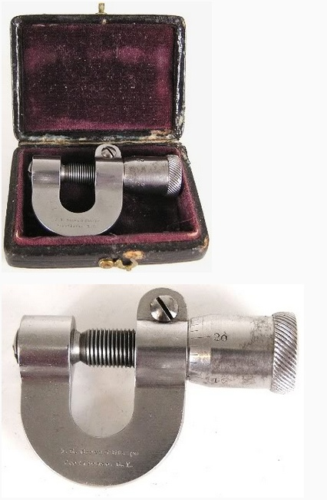
Brown & Sharpe (Amerika Serikat) juga membuat micrometer pada tahun 1868.
Selanjutnya pada tahun 1888 Edward Williams Morley melakukan serangkaian percobaan yang kompleks dalam hal peningkatan akurasi dan presisi alat ini.

Slide 6
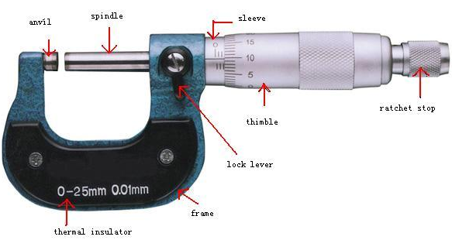
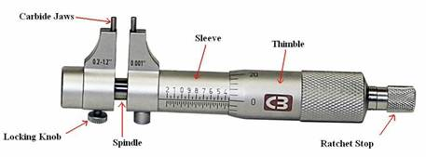
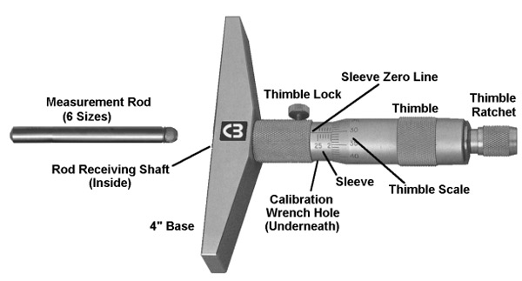
Jenis-jenis Micrometer
Micrometer memiliki beberapa jenis.
Jenis yang umum adalah:
Outside Micrometer, untuk mengukur kawat, poros, bentuk balok dan sejenisnya.
Inside Micrometer, untuk mengukur diameter lubang.
Depth Micrometer, untuk mengukur kedalaman.
Karakteristik Micrometer
Micrometer termasuk ke dalam alat ukur langsung.
Range atau rentang ukur untuk micrometer luar (Outside Micrometer) pada dasarnya hanya 25 mm,namun memilki variasi antara lain 25 – 50 mm, 50 – 75 mm dan seterusnya hingga 1000 mm. Dimana pengukuran luar terkecil sampai dengan 25 mm, selanjutnya untuk pengukuran yang lebih besar dari 25 mm digunakan rentang yang sesuai.
Daya baca micrometer ada yang 0.01 mm atau 0.001 mm bahkan 0.0001 mm.

Slide 7
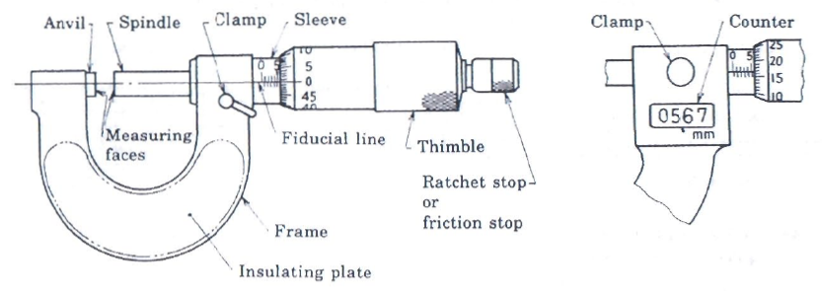
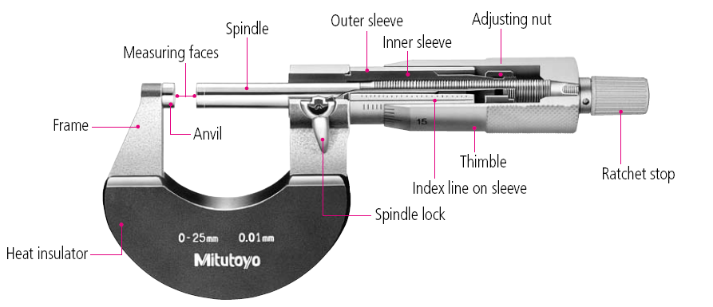
Bagian-bagian Micrometer

Slide 8
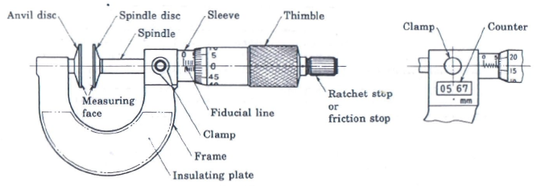
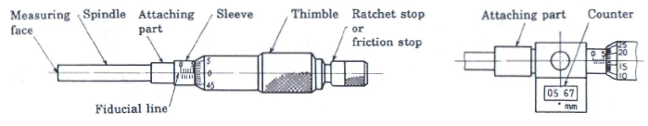
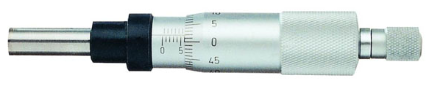
Bagian-bagian Micrometer

Slide 9
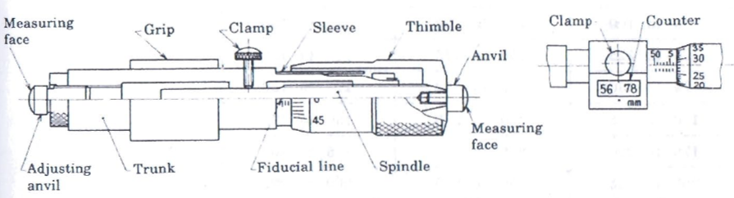
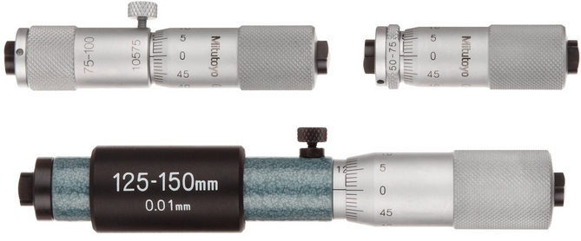
Bagian-bagian Micrometer

Slide 10
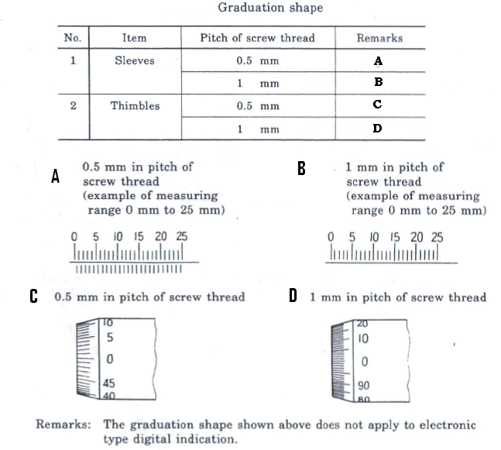
Pembagian Skala

Slide 11
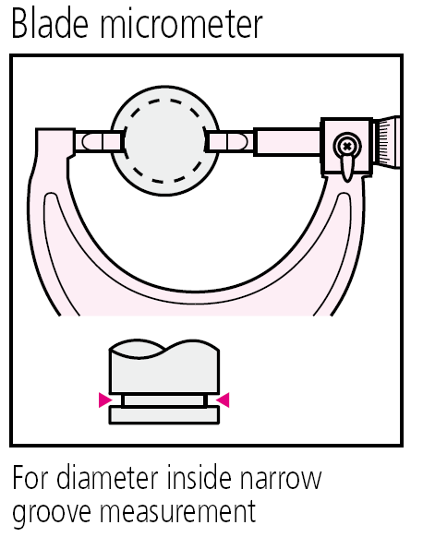
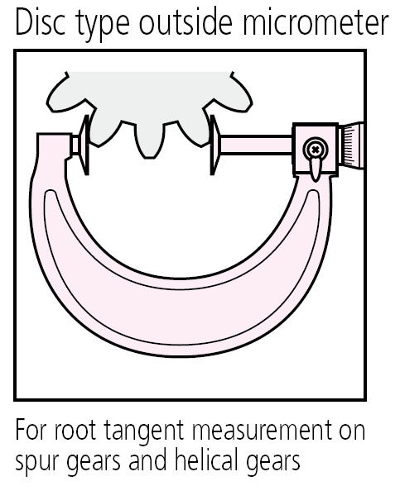
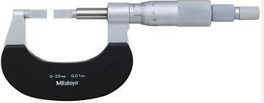
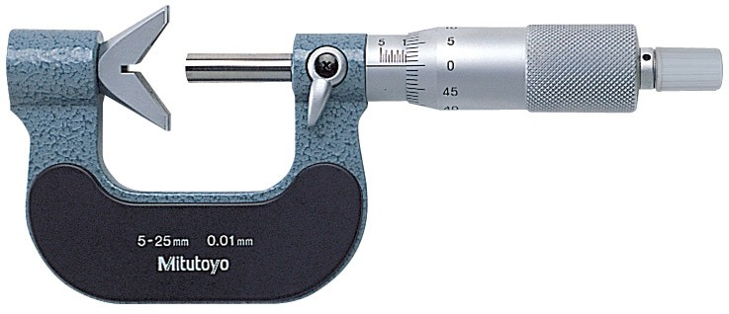
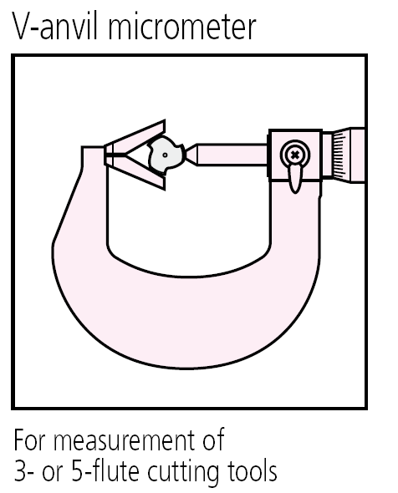
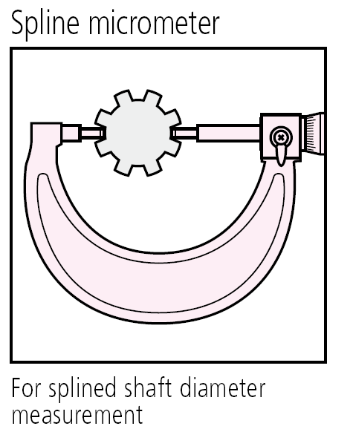
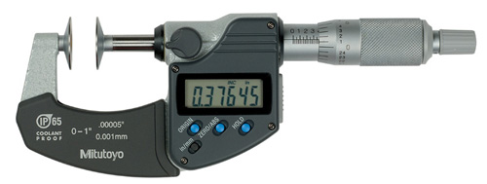
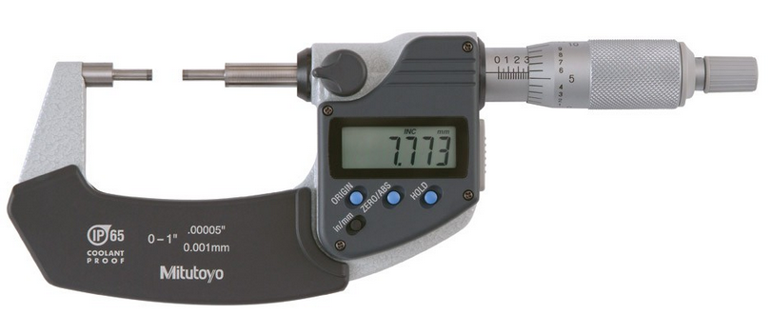
Beberapa bentuk micrometer yang lain

Slide 12
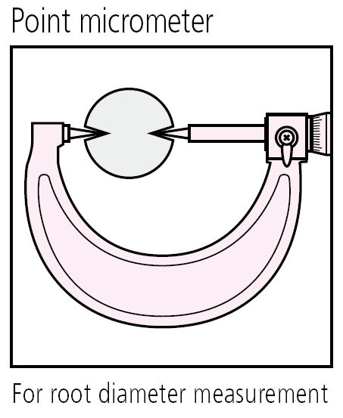
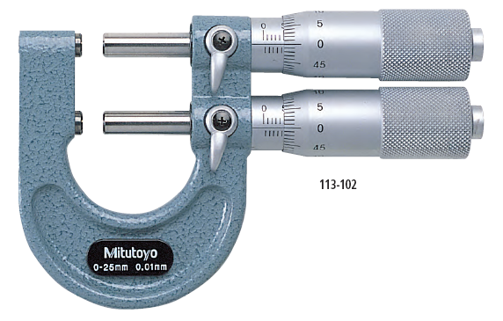
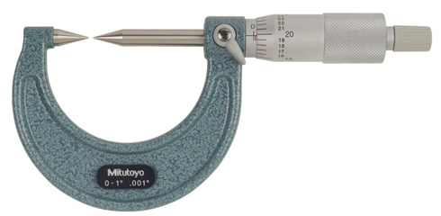
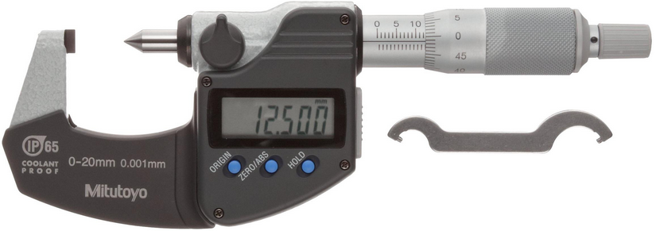
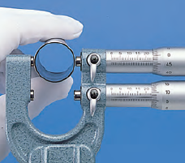
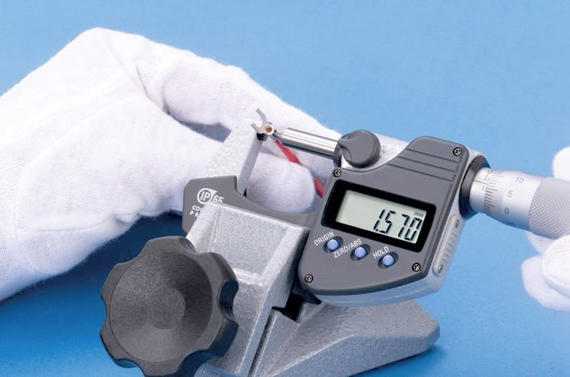
Beberapa bentuk micrometer yang lain
Crimp Height Micrometer
Limit Micrometer

Slide 13
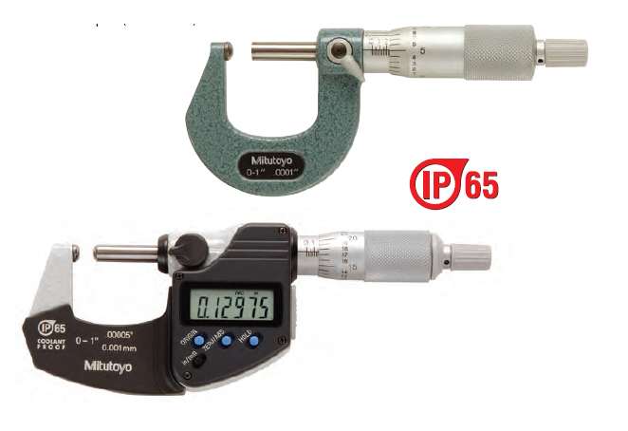
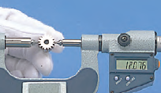
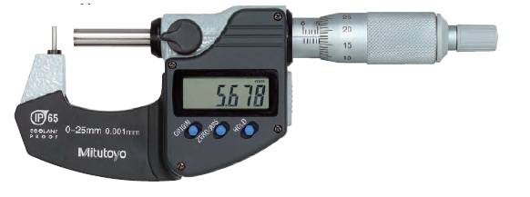
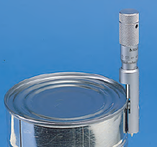
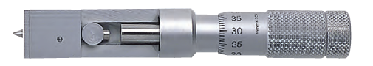
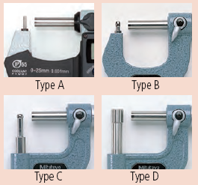
Beberapa bentuk micrometer yang lain
Spherical Face Micrometer
Gear tooth Micrometer
Tube Micrometer
Can seam Micrometer

Slide 14
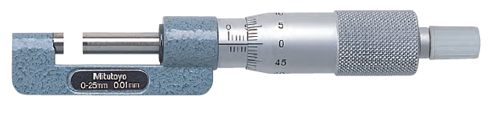
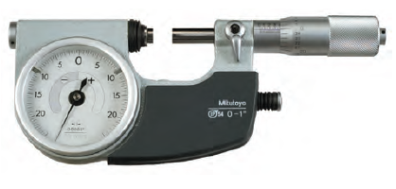
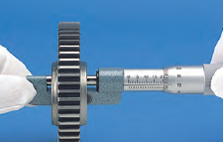
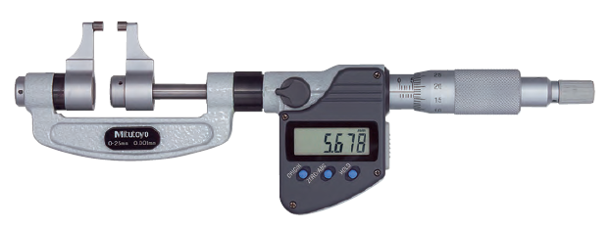
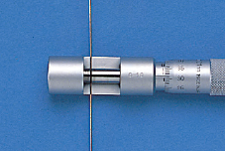
Beberapa bentuk micrometer yang lain
Indicating Micrometer
Hub Micrometer
Caliper Type Micrometer
Wire Micrometer

Slide 15
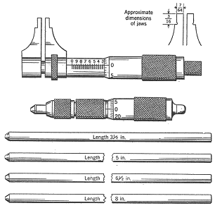
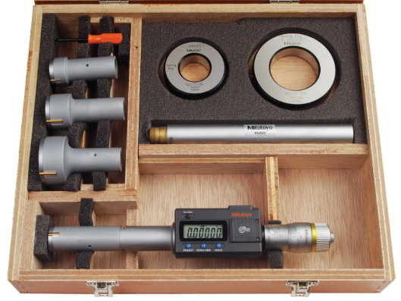
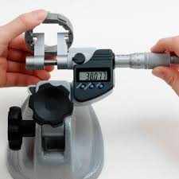
Inside Micrometer
Three Point Inside Micrometer
(HOLTEST)

Slide 16
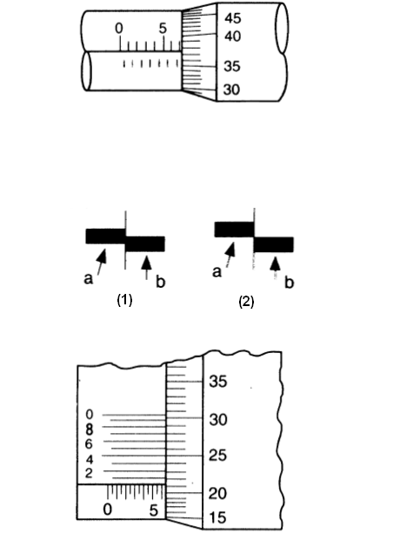
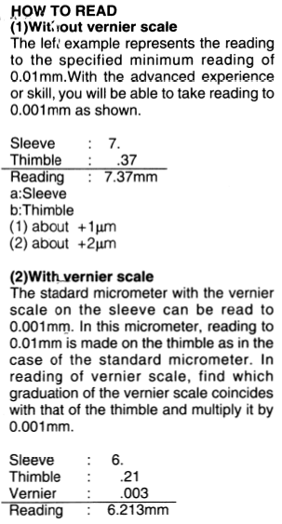
Pembacaan Skala Micrometer

Slide 17

Pembacaan Skala Micrometer
Garis sleeve atas menunjukkan 5 mm
Garis sleeve bawah menunjukkan 0.5 mm
Thimbel menunjukkan 0.28
Total pembacaan 5.78 mm
Hal-hal yang perlu diperhatikan:
Kerataan permukaan ukur "spindle dan anvil (Flat)
Kesejajaran permukaan ukur "spindle dan anvil (parallel)
Posisi awal (zero setting)
Ketelitian posisi pergeseran spindle
Kecermatan saat pembacaan

Slide 18

Pembacaan Skala Micrometer

Slide 19

Pembacaan Skala Micrometer

Slide 20




Latihan Pembacaan Micrometer
1. 14.10 mm 2. 10.14 mm 3. 15.29 mm 4. 24.25 mm 5. 18.43 mm 6. 13.18 mm 7. 10.14 mm 8. 13.03 mm 9. 22.18 mm

Slide 21
Cikarang Square Blok B No.11, Jl. Raya Cibarusah, Cikarang Selatan 17530, Jawa Barat
Tlp : (021) 89321314-5 / (021) 89321323 Fax: : 021-9067204. www. sentralkalibrasi.co.id
BAGIAN 2
PERSIAPAN KALIBRASI MICROMETER
> Why Calibration
> SS Calibration
> Tenik Calibration
> Uncertainty
> Micrometer
> Why Calibration
> SS Calibration
> Tenik Calibration
www.sentral-sistem.com
www.sentralkalibrasi.co.id

Slide 22

KALIBRASI MICROMETER
Dokumen Acuan
JIS B 7502 – 2016
Prosedur ini digunakan untuk kalibrasi micrometer (inside dan outside)
Khusus holtest micrometer, acuannya adalah DIN 863-4
ISO “Guide to the Expression of Uncertainty in Measurement“

Slide 23
PERALATAN STANDAR YANG DIGUNAKAN
No. | Jenis Micrometer | Peralatan Standar yang digunakan
 |  | Opsi A | Opsi B
1 | Micrometer for External Measurement | Gauge Block Grade 0 atau 1 | Peralatan lain yang setara dengan gauge block
2 | Micrometer for Internal Measurement | Gauge Block Grade 0 atau 1 | Electrical Comparator atau Length Measuring Machine
3 | Tooth Thickness Micrometer | Gauge Block Grade 0 atau 1 | Peralatan lain yang setara
4 | Micrometer Head | Gauge Block Grade 0 atau 1 | Electrical Comparator atau Length Measuring Machine

Slide 24



Standar Gauge Block

Slide 25


Gauge Block memiliki kelas atau grade sesuai persyaratan ISO 3650 (1998) atau JIS B 7506 (2004) sbb:

Slide 26


Standar Acuan kalibrasi
Holtest Micrometer
menggunakan
ring gauge /
standard ring /
master ring.

Slide 27



Peralatan Bantu Kalibrasi :
Gauge block stand
Micrometer stand

Slide 28

Toleransi Mikrometer Eksternal Menurut JIS B 7502
Catatan:
Toleransi berlaku untuk mikrometer dengan resolusi 0.01 mm dan 0.001 mm

Slide 29



Toleransi Mikrometer Menurut JIS B 7502
Mikrometer Internal
Mikrometer Roda Gigi
Mikrometer Head

Slide 30
Cikarang Square Blok B No.11, Jl. Raya Cibarusah, Cikarang Selatan 17530, Jawa Barat
Tlp : (021) 89321314-5 / (021) 89321323 Fax: : 021-9067204. www. sentralkalibrasi.co.id
BAGIAN 3
PROSEDUR KALIBRASI MICROMETER
> Why Calibration
> SS Calibration
> Tenik Calibration
> Uncertainty
> Micrometer
> Why Calibration
> SS Calibration
> Tenik Calibration
www.sentral-sistem.com
www.sentralkalibrasi.co.id

Slide 31
Pra Kalibrasi
Kalibrasi Micrometer dilakukan pada kondisi suhu ruangan 20 °C ± 1 °C dan kelembaban 55 % ± 5 % RH.
Tempatkan micrometer ke dalam ruangan laboratorium minimal selama 4 jam untuk mendapatkan keseragaman suhu.
Pakailah sarung tangan ketika melakukan kalibrasi.
Permukaan pengukuran harus bersih dari segala cacat yang diakibatkan oleh lecet, karat, dan lainnya yang dapat mengganggu pengukuran.
Semua bagian-bagian micrometer harus dapat digunakan dengan baik tanpa kesulitan.
Ruang putaran thimble dan sleeve harus lancar dan tidak tersendat.
Tidak ada kesulitan dalam membaca skala.

Slide 32


Kerataan Permukaan Ukur
Beberapa tipe micrometer (external micrometer, gear tooth micrometer dan sejenisnya) perlu kita periksa keadaan muka ukur (measuring face) nya. Pengujian kerataan permukaan ukur dapat dilakukan dengan menggunakan optical flat atau optical parallel.
Contoh berdasarkan User Manual Mitutoyo:
Pasang optical parallel pada permukaan ukur. Jumlah garis interferensi merah yang terlihat pada permukaan ukur dihitung untuk menentukan kerataan dengan rumus:
F=λ/2.n
F = kerataan (μm)
n = jumlah garis interferensi merah
λ = panjang gelombang cahaya dimana λ/2 = 0.32 μm

Slide 33


Kerataan Permukaan Ukur

Slide 34
Keparalelan dari Permukaan Ukur
Pengujian keparallelan muka ukur menggunakan optical paralel 1 set (sebanyak 4 piece). Untuk micrometer ukuran diatas 25 mm dibutuhkan gauge block grade 0 atau 1 dengan ukuran sesuai rentang pengukuran mikrometer dikurangi 2 kali ukuran optical paralel.
Dengan hati-hati letakkan optical parallel no.1 tepat diantara kedua permukaan ukur mikrometer untuk ukuran 0 mm ~ 25 mm. Gunakan gauge block diantara optical paralel untuk mikrometer ukuran diatas 25 mm. Hitung jumlah garis interferensi merah. Ulangi pekerjaan pada point 2 dengan optical paralel no. 2, 3 dan 4.
P=λ/2.n
P = kesejajaran (μm)
n = jumlah garis interferensi merah
λ = panjang gelombang cahaya dimana λ/2 = 0.32 μm

Slide 35


Keparalelan dari Permukaan Ukur
Contoh Optical Parallel

Slide 36


Keparalelan dari Permukaan Ukur

Slide 37

Keparalelan dari Permukaan Ukur

Slide 38

Pembersihan Gauge Block Standar

Slide 39

Pengkondisian setelah pembersihan

Slide 40


Prosedur Kalibrasi Micrometer
Pemeriksaan nilai skala Maksimum dan setting Nol
(Pre-adjusment check)
Putar thimble dari nilai minimum ke nilai maksimum pengukuran, atau sebaliknya.
Untuk jenis digital ataupun mekanik, putar rachet stop sampai posisi anvil menyentuh spindel, lakukan 3 kali klik dan lihat skala 0.
Untuk ukuran di atas 25 mm, gunakan standard bar untuk melakukan setting posisi awal.

Slide 41

Prosedur Kalibrasi Micrometer

Slide 42


Prosedur Kalibrasi Micrometer
Siapkan gauge block standar sesuai kapasitas maksimal dari mikrometer.
Setting ulang kembali micrometer sehingga posisi awalnya benar-benar tepat.
Ambil gauge block standar, kemudian masukkan diantara kedua anvil dan spindle.
Putar thimble sehingga anvil dan spindle bersentuhan dengan kedua sisi gauge block, gunakan ratchet stop untuk mendapatkan nilai yang lebih akurat.
Lakukan pengukuran minimal sebanyak 3 kali. Catat pembacaan mikrometer pada lembar kerja.
Lanjutkan untuk posisi pengukuran berikutnya.

Slide 43

Kalibrasi Mikrometer Ukuran Besar dengan Long Gauge Block

Slide 44
Contoh Data hasil pengukuran Outside, +25 mm kapasitas 25 – 50 mm
Gauge Block |  |  |  |  | Nominal | Gauge Block | Pembacaan Alat (mm) |  |  |  |  |  |  |  |  |  | Stdev | Nilai rata-rata
 |  |  |  |  |  |  | 1 | 2 | 3 | 4 | 5 | 6 | 7 | 8 | 9 | 10
 | 25 |  | 0 |  | 25 | 25 | 25.000 |  | 25.000 |  | 25.000 |  | 25.000 |  | 25.000 |  | 0 | 25.0000
 | 25 |  | 2.5 |  | 27.5 | 27.5 | 27.500 | 27.500 | 27.500 | 27.500 | 27.500 | 27.500 | 27.500 | 27.500 | 27.500 | 27.500 | 0 | 27.5000
 | 25 |  | 5.1 |  | 30.1 | 30.1 | 30.100 |  | 30.100 |  | 30.100 |  | 30.100 |  | 30.100 |  | 0 | 30.1000
 | 25 |  | 7.7 |  | 32.7 | 32.7 | 32.700 |  | 32.700 |  | 32.700 |  | 32.700 |  | 32.700 |  | 0 | 32.7000
 | 25 |  | 10.3 |  | 35.3 | 35.3 | 35.300 |  | 35.300 |  | 35.300 |  | 35.300 |  | 35.300 |  | 0 | 35.3000
 | 25 |  | 12.9 |  | 37.9 | 37.9 | 37.903 |  | 37.900 |  | 37.900 |  | 37.900 |  | 37.900 |  | 0.0011 | 37.9005
 | 25 |  | 15 |  | 40 | 40 | 40.003 | 40.003 | 40.003 | 40.003 | 40.003 | 40.003 | 40.003 | 40.003 | 40.003 | 40.003 | 0 | 40.0025
 | 25 |  | 17.6 |  | 42.6 | 42.6 | 42.603 |  | 42.603 |  | 42.603 |  | 42.603 |  | 42.603 |  | 0 | 42.6025
 | 25 |  | 20.2 |  | 45.2 | 45.2 | 45.203 |  | 45.203 |  | 45.203 |  | 45.203 |  | 45.203 |  | 0 | 45.2025
 | 25 |  | 22.8 |  | 47.8 | 47.8 | 47.803 |  | 47.803 |  | 47.803 |  | 47.803 |  | 47.800 |  | 0.0011 | 47.8020
 | 25 |  | 25 |  | 50 | 50 | 50.003 | 50.003 | 50.003 | 50.003 | 50.003 | 50.003 | 50.003 | 50.003 | 50.003 | 50.000 | 0.0008 | 50.0023
 |  |  |  |  |  |  |  |  |  |  |  |  |  |  | Max stdev |  | 0.0011

Slide 45


Prosedur Kalibrasi
Inside Micrometer

Slide 46

Prosedur Kalibrasi
Inside Micrometer

Slide 47
Koreksi , nilai standar terkoreksi dari sertifikat kalibrasi
Gauge Block (Fungsi Outside/Inside)
Koreksi |  |  | Jumlah Koreksi | Nilai Nominal Gauge Block |  |  | Aktual Gauge Block | Uncertainty |  |  | Uc
1 | 2 | 3
0.00000 |  |  | 0.00000 | 0 |  |  | 0.00000 | 0.00 |  |  | 0.000
-0.00001 |  |  | -0.00001 | 10 |  |  | 9.99999 | 0.10 |  |  | 0.104
-0.00001 |  |  | -0.00001 | 20 |  |  | 19.99999 | 0.10 |  |  | 0.100
-0.00006 |  |  | -0.00006 | 30 |  |  | 29.99994 | 0.10 |  |  | 0.100
-0.00023 |  |  | -0.00023 | 40 |  |  | 39.99977 | 0.10 |  |  | 0.100
-0.00012 |  |  | -0.00012 | 50 |  |  | 49.99988 | 0.10 |  |  | 0.100
-0.00007 |  |  | -0.00007 | 70 |  |  | 69.99993 | 0.10 |  |  | 0.100
-0.00012 |  |  | -0.00012 | 80 |  |  | 79.99988 | 0.10 |  |  | 0.100
0.00000 |  |  | 0.00000 | 100 |  |  | 100.00000 | 0.10 |  |  | 0.100
-0.00010 |  |  | -0.00010 | 125 |  |  | 124.99990 | 0.45 |  |  | 0.450
-0.00015 |  |  | -0.00015 | 150 |  |  | 149.99985 | 0.52 |  |  | 0.520
 |  |  |  |  |  |  |  |  |  | Max Unc. | 0.520

Slide 48

Contoh Laporan Kalibrasi

Slide 49
Cikarang Square Blok B No.11, Jl. Raya Cibarusah, Cikarang Selatan 17530, Jawa Barat
Tlp : (021) 89321314-5 / (021) 89321323 Fax: : 021-9067204. www. sentralkalibrasi.co.id
BAGIAN 4
PERHITUNGAN HASIL KALIBRASI
> Why Calibration
> SS Calibration
> Tenik Calibration
> Uncertainty
> Micrometer
> Why Calibration
> SS Calibration
> Tenik Calibration
www.sentral-sistem.com
www.sentralkalibrasi.co.id

Slide 50
Analisa Hasil Kalibrasi
C = L_{s} – L_{i}
C = koreksi pembacaan
Ls = nilai aktual standar gauge block
Li = pembacaan micrometer (rata-rata)
Nilai standar gauge block (ataupun standar lainnya) harus dikoreksi sesuai dengan nilai yang tercantum pada sertifikat kalibrasinya.

Slide 51
Hitung nilai rata-rata dengan rumus:
Hitung Standar deviasi dengan rumus :

Slide 52
Ketidakpastian Kalibrasi Micrometer
Ada lima faktor yang harus diperhitungkan dalam estimasi ketidakpastian kalibrasi micrometer:
1. Ketidakpastian gauge block standar (u₁)
2. Ketidakpastian Repeatability (u₂)
3. Ketidakpastian Resolusi micrometer(u₃)
4. Ketidakpastian akibat pengaruh suhu (u₄)
5. Ketidakpastian koreksi mekanik (u₅)

Slide 53
Ketidakpastian Gauge block standar (u₁)
Dilihat dari sertifikat kalibrasi gauge block standar yang digunakan, kemudian hitung ketidakpastian bakunya dengan rumus :
u₁ = U₉₅ / k
Bila digunakan lebih dari satu standar maka :
u₁ = u_{a} + u_{b} + … +u_{n}

Slide 54
Ketidakpastian Repeatability of Reading (u₂)
Dapat dihitung ketidakpastian bakunya dengan rumus:
u₂ = Standar deviasi maks
n adalah banyaknya pengukuran

Slide 55
Ketidakpastian Resolusi (daya baca) micrometer (u₃)
Ketidakpastian akibat resolusi micrometer diestimasi mempunyai semi range a = + 0,5 x resolusinya.
Dengan asumsi mempunyai distribusi rectangular, maka dapat dihitung ketidakpastian bakunya dengan rumus:
u₃ = 0,5 x resolusi
Catatan:
Untuk micrometer dengan resolusi 0.01 mm yang pembacaannya dibagi persepuluh, maka daya bacanya adalah 0.001 mm.

Slide 56
Ketidakpastian pengaruh suhu (u₄)
dan koreksi mekanik (u₅)
Ketidakpastian baku akibat pengaruh suhu mempunyai distribusi rectangular dengan rentang (range) selisih CTE diasumsikan sebesar ± 1 × 10⁻⁶ /°C, maka:
Dengan koefisien sensitifitas sebesar L x (t-20)°C
Ketidakpastian baku akibat koreksi mekanik diestimasi sebesar minimal 0.5 μm^{*)} dan mempunyai distribusi rectangular, maka:
*) nilai ini bisa berbeda tergantung acuan/referensi yang digunakan.

Slide 57
Ketidakpastian Bentangan (U)
Ketidakpastian baku gabungan (u_{c}) micrometer :
Dengan asumsi mempunyai distribusi normal maka ketidakpastian bentangannya dapat diperoleh (dengan faktor cakupan, k = 2) :
U_{e} = U_{c} x 2

Slide 58



Kantor Pusat
Laboratorium
MT. Haryono Square Lt.3A No.2
Jl. MT. Haryono kav.10
Jakarta Timur 13330
Telp: 29067201 – 3 Fax: 29067204
Email : sspm@sentral-sistem.com
www.sentral-sistem.com
Cikarang Square Blok B No.11
Jl. Raya Cibarusah
Cikarang Selatan 17530
Telp: 021 89321314-5 Fax: 29067204
Email : cs@sentralkalibrasi.co.id.
www.sentralkalibrasi.co.id
> Why Calibration
> SS Calibration
> Tenik Calibration
> Uncertainty

